Slide 1
Magnetismo - introdução
Jean Marcel Espinoza

Slide 2
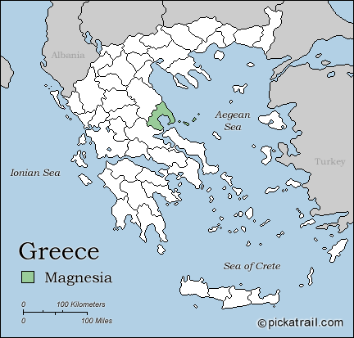
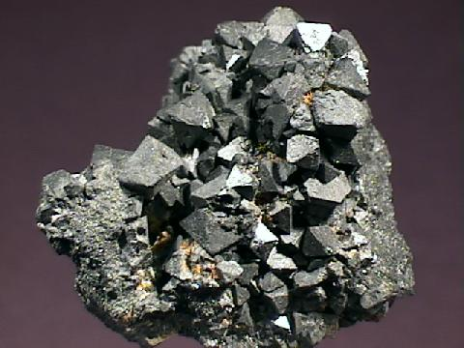
Conceitos iniciais:
O termo magnetismo resultou do nome Magnésia, região da Ásia Menor (atual Turquia, antigo império grego), devido a um minério chamado magnetita (ímã natural) com a propriedade de atrair objetos ferrosos a distância (sem contato físico).
Fonte:: https://www1.educacao.pe.gov.br/cpar/. Acesso em 31 ago. 2021
Notes:
‹#›
‹#›

Slide 3
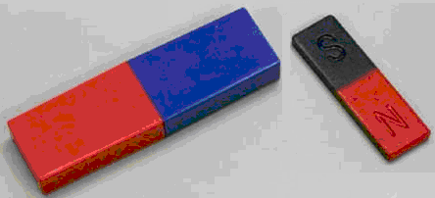
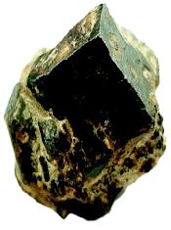
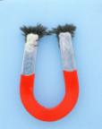
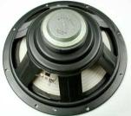
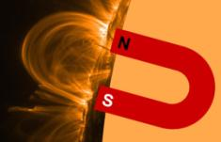






Propriedades magnéticas:
A magnetita é um mineral magnético formado pelos óxidos de ferro II e III cuja fórmula química é Fe3O4. A magnetita apresenta na sua composição, aproximadamente, 69% de FeO e 31% de Fe2O3 ou 26,7% de ferro e 72,4% de oxigênio.
O mineral apresenta forma cristalina isométrica, geralmente na forma octaédrica. É um material quebradiço, fortemente magnético, de cor preta, de brilho metálico, com densidade de 5,18 g/cm3. A magnetita é a pedra-ímã mais magnética de todos os minerais da Terra e por conta dessa capacidade ela foi utilizada para a fabricação de bússolas.
1. Polaridade
2. Atratibilidade
3. Inseparabilidade
Fonte:: https://www1.educacao.pe.gov.br/cpar/. Acesso em 31 ago. 2021
Notes:
‹#›
‹#›

Slide 4
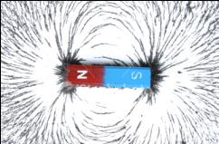
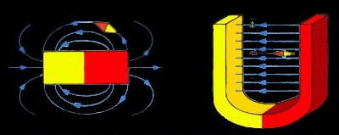
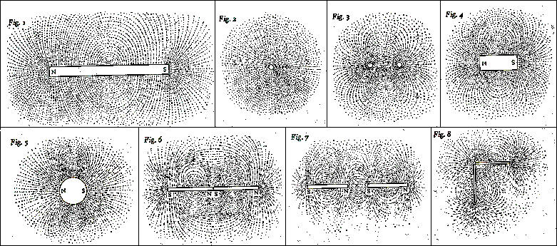
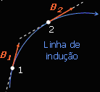
Campo magnético dos ímãs:
Polo Norte
Linhas de saída
Polo Sul
Linhas de entrada
Campo magnético é a região do espaço em torno de um condutor percorrido por corrente elétrica ou em torno de um ímã. Para cada ponto do campo magnético, existe um vetor B, denominado vetor campo magnético.
No SI, a unidade do vetor B é o Tesla (T).
Fonte:: https://www1.educacao.pe.gov.br/cpar/. Acesso em 31 ago. 2021
Notes:
‹#›
‹#›

Slide 5
Magnetismo
Como surge o magnetismo?
Cargas elétricas em movimento;
Formação de campos magnéticos;
...
Átomos / moléculas / objetos;
Formados por cargas elétricas em movimento;
Campos magnéticos.
Notes:
‹#›

Slide 6
Magnetismo:
Se todo átomo é magnético por que poucos materiais são magnéticos?
- Na maior parte dos materiais, os átomos estão dispostos aleatoriamente, fazendo com que a soma dos campos magnéticos de todos os átomos do material seja nulo e o material seja não magnetizado;
- Para alguns materiais (ditos materiais ferromagnéticos: Fe, Ni e Co) podemos orientar os átomos, deixando esses em uma direção determinada;
- Isso faz com que a soma dos campos magnéticos dos átomos do material deixe de ser nulo, tornando o material magnético.
Notes:
‹#›

Slide 7
Magnetismo:
Um material magnetizado (ex: um ímã) é aquele que possui seus átomos numa dada orientação;
Todo material pode ser magnetizado: basta que orientemos seus átomos através da aplicação de um campo magnético externo forte o suficiente para orientar seus átomos;
Todo material pode ser desmagnetizado: basta que desorientemos seus átomos, seja por ação mecânica (choques mecânicos) ou por ação de agitação térmica (aquecimento do material).
Notes:
‹#›

Slide 8
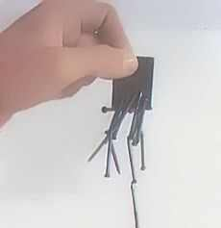
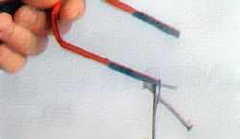
Magnetismo:
Ímãs: Objeto com capacidade de atrair materiais ferrosos através de sua magnetização.
Fonte: Alvarenga e Máximo (2020).

Slide 9
Magnetismo:
Como um ímã é formado?
Uma amostra de material ferromagnético tem seus átomos orientados;
O material se torna magnetizado;
Se o material for mantido fisicamente estável (mantendo os átomos orientados), teremos um ímã.

Slide 10
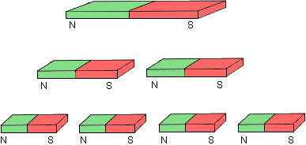
Magnetismo:
Propriedades de um ímã:
Inseparabilidade dos polos de um ímã.
Fonte: Alvarenga e Máximo (2020).

Slide 11
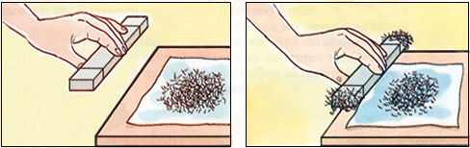
Magnetismo:
Campo magnético mais intenso nos polos.
Fonte: Alvarenga e Máximo (2020).

Slide 12
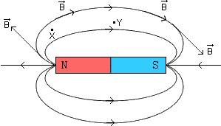
Magnetismo:
Campo magnético
Os polos concentram
as linhas de indução
(linhas de campo magnético)
Fonte: Alvarenga e Máximo (2020).

Slide 13
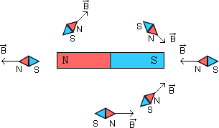
Magnetismo:
Ímãs se orientam segundo a orientação das linhas de indução (linhas de campo magnético) externas.
Fonte: Alvarenga e Máximo (2020).

Slide 14
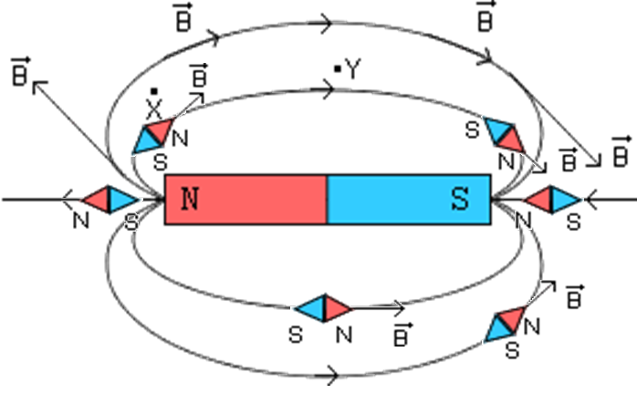
Magnetismo:
Ímãs se orientam segundo a orientação das linhas de indução (linhas de campo magnético) externas.
Fonte: Alvarenga e Máximo (2020).

Slide 15
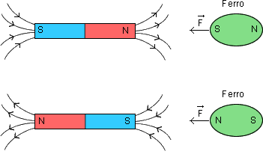
Imantação:
Fonte: Alvarenga e Máximo (2020).

Slide 16
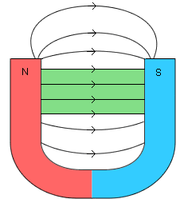
Magnetismo:
Campo magnético uniforme
Fonte: Alvarenga e Máximo (2020).

Slide 17
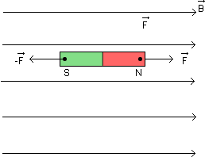
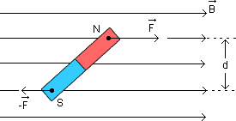
Magnetismo:
Situação particular: Todo ímã (ou fonte magnética) recebe pares de forças magnéticas (um binário de forças) – isso faz com que fontes magnéticas entrem em rotação ao serem colocados em um campo magnético externo.
Fonte: Alvarenga e Máximo (2020).

Slide 18
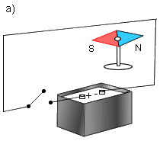
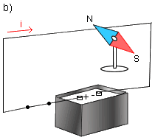
Magnetismo e correntes:
Fonte de campo magnético
(Experiência de Oersted)
Fonte: Alvarenga e Máximo (2020).

Slide 19
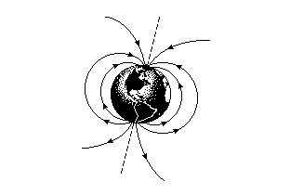
Geomagnetismo:
O campo magnético da Terra
Fonte: Alvarenga e Máximo (2020).

Slide 20
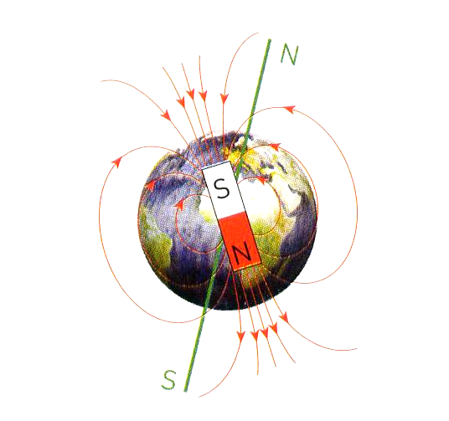
Fonte: Alvarenga e Máximo (2020).
A Terra comporta-se como um enorme ímã. Uma vez que polos magnéticos opostos se atraem, o polo Norte da agulha magnética da bússola aponta para o polo Sul magnético terrestre.

Slide 21
Fonte: Alvarenga e Máximo (2020).
O polo Norte da bússola é aquele que aponta para a vizinhança do polo Norte geográfico.
Isso ocorre porque nessa região o planeta apresenta um polo Sul magnético
A Terra comporta-se como um ímã gigante cujo polo Sul magnético está nas proximidades do polo Norte geográfico (com desvio médio de 11,5º).

Slide 22
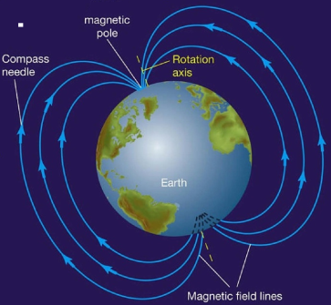
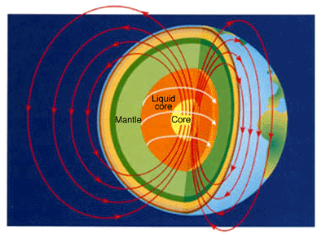
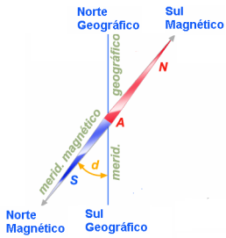
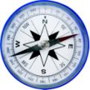
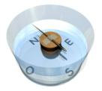
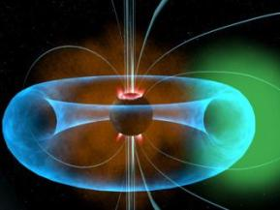
Geomagnetismo: magnetismo terrestre
Fonte: Alvarenga e Máximo (2020).
Polo magnético Norte | (2001) 81° 18′ N 110° 48′ W | (2004) 82° 18′ N 113° 24′ W
Polo magnético Sul | (1998) 64° 36′ S 138° 30′ E | (2004) 63° 30′ S 138° 0′ E
Notes:
‹#›
‹#›

Slide 23
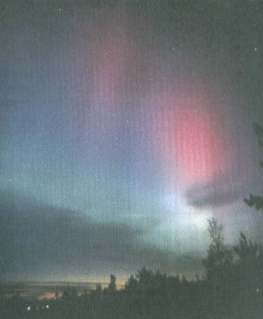
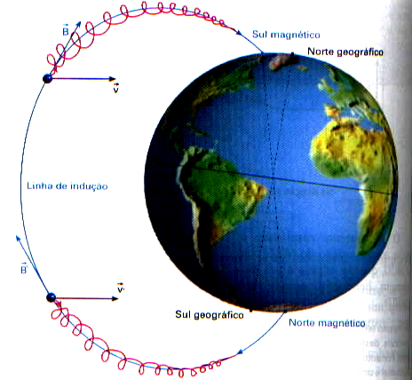
Geomagnetismo: auroras polares
Fonte: Alvarenga e Máximo (2020).

Slide 24
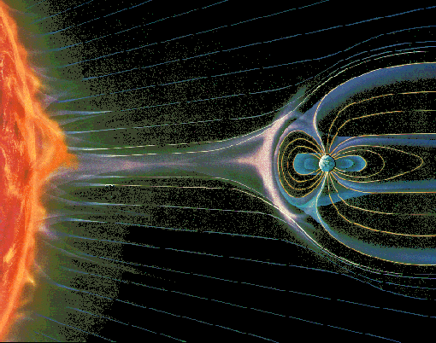
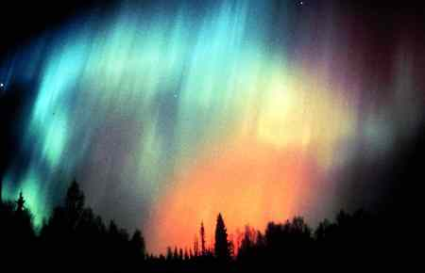
Partículas de alta energia aprisionadas no campo magnético da Terra (descobertos por James Van Allen em 1958, a partir das primeiras observações da Terra feitas por satélite, os cinturões marcam o início da investigação moderna em física espacial).
Auroras polares: Luminescência visível resultante da excitação de átomos e moléculas da atmosfera, quando bombardeados por partículas carregadas expelidas do Sol e deflectidas pelo campo geomagnético.
Fonte: https://www1.educacao.pe.gov.br/cpar/. Acesso em 31 ago. 2021
Notes:
‹#›

Slide 25
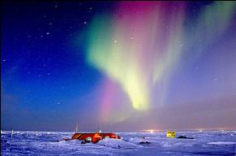
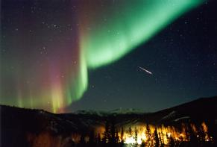
Fenômenos geomagnéticos:
A aurora, que deve seu nome à deusa romana do amanhecer, ocorre quando velozes fluxos de prótons e elétrons vindos do Sol são guiados pelo campo magnético da Terra e se chocam com os átomos e moléculas atmosféricos.
Suas diversas formas, cores e estruturas têm fascinado durante séculos o ser humano. O fenômeno é mais visível normalmente de setembro a outubro e de março a abril.
Conhecida como "boreal" no Norte e "austral" no Sul, a aurora não é um fenômeno exclusivo da Terra. Outros planetas, como Marte e Saturno, são iluminados também pelo seu brilho.
Aurora boreal – polo Norte
Aurora austral – polo Sul
Fonte: Alvarenga e Máximo (2020).
Notes:
‹#›

Slide 26
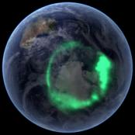
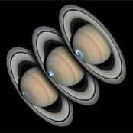
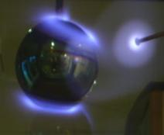
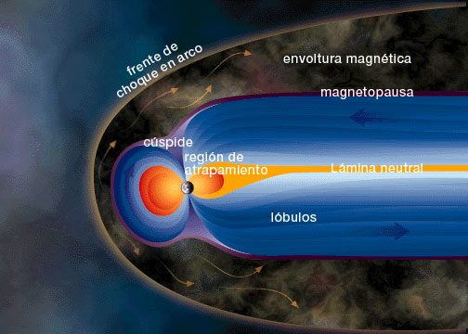
Fenômenos magnéticos:
Fonte: Alvarenga e Máximo (2020).
Notes:
‹#›

Slide 27
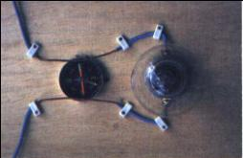
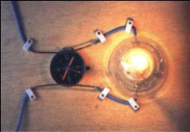
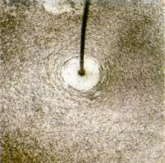
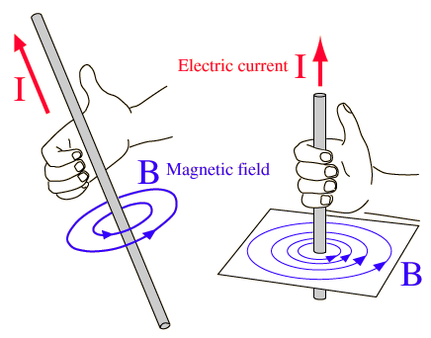
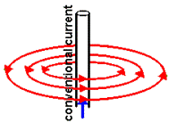
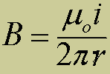
Fontes do campo magnético:
Carga em repouso
Campo elétrico
Carga em movimento
Campo elétrico e campo magnético
1. Fio retilíneo e longo percorrido por correntes elétricas (i)
Módulo
Direção e sentido
Regra da mão direita
Fonte: https://www1.educacao.pe.gov.br/cpar/. Acesso em 31 ago. 2021
Notes:
‹#›
‹#›

Slide 28
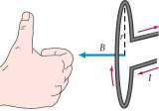
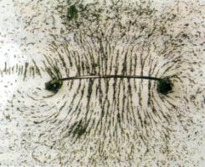





2. Fio em formato de espira circular percorrido por correntes elétricas (i)
Módulo
Direção e sentido
Regra da mão direita
3. Junção de espiras: bobinas
Módulo
Direção e sentido
Regra da mão direita
Fonte: https://www1.educacao.pe.gov.br/cpar/. Acesso em 31 ago. 2021
Notes:
‹#›
‹#›

Slide 29





4. Solenóides
Módulo
Direção e sentido
Regra da mão direita
Fonte: https://www1.educacao.pe.gov.br/cpar/. Acesso em 31 ago. 2021
Notes:
‹#›
‹#›

Slide 30
REFERÊNCIAS
ALVARENGA, Beatriz; MÁXIMO, Antônio. Curso de Física. São Paulo: Ed. Scipione, 2000. v. 2.
GASPAR, Alberto. Física. 1.ed. São Paulo: Ática, 2000. v. 3.
GREF – Grupo de reelaboração do ensino de física. Física 3: Eletromagnetismo. 5. ed. São Paulo: Edusp, 2015.
HALLIDAY, D; RESNICK, R. Física. Rio de Janeiro: LTC – Livros técnicos e científicos Editora S.A., 1983. v. 3.
HEWITT, P. G. Física conceitual. 9. ed. Porto Alegre: Bookman, 2002.
XAVIER, C.; BENIGNO, B. Física aula por aula. São Paulo: FTD, 2010.

